Slide 1
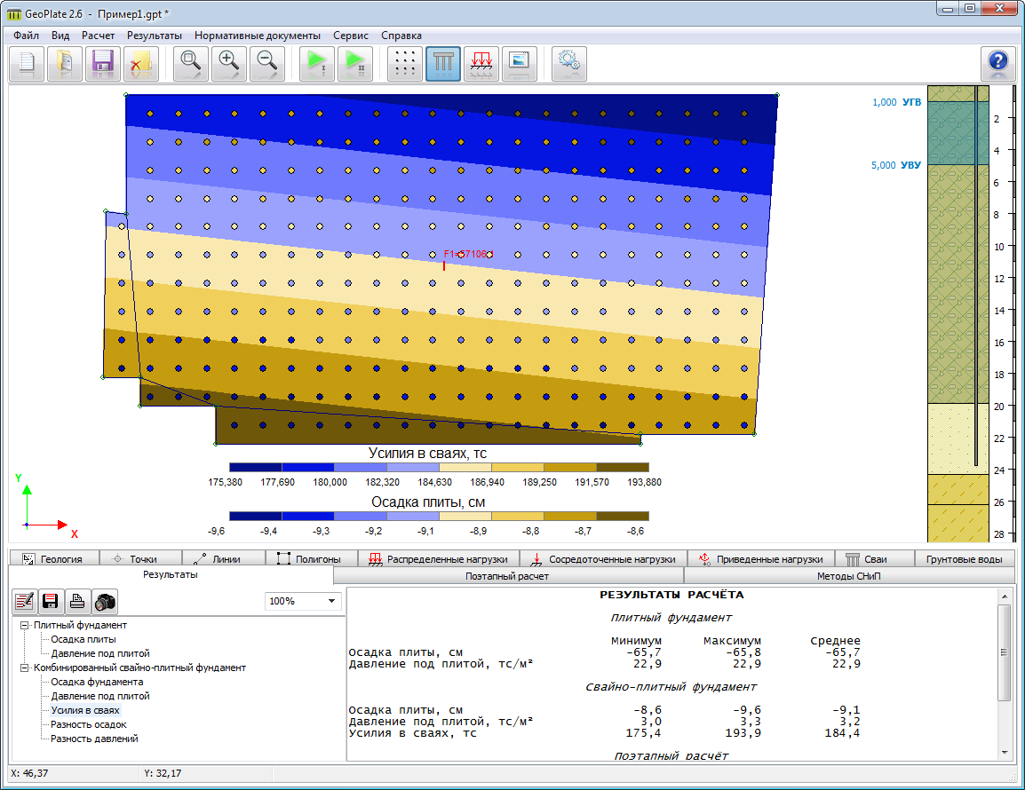
GeoPlate. Расчет осадки
фундаментов
Notes:
1

Slide 2
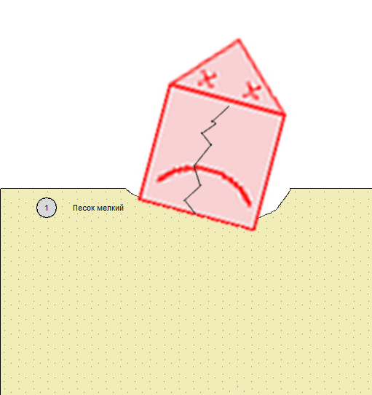
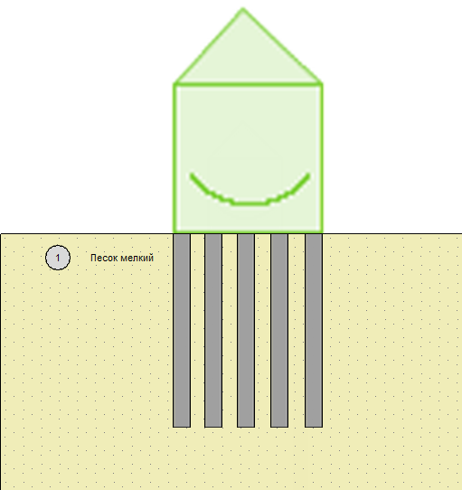
Актуальность

Slide 3
Глубина сжимаемой толщи
$$σ_{zg}=\sum{γ_{i}h_{i}}$$
$$σ_{zp}=α\left(z\right)p,$$
$$p$$
$$σ_{zp}=0,5σ_{zg}$$
$$0,5 σ_{zg}$$
$H_{c}$ – глубина сжимаемой толщи
$$σ_{zg}$$
$$H_{c}$$
$$σ_{zp}$$
Если модуль упругости грунта $≥$ 100 МПа, то
сжимаемую толщу можно принимать в кровле грунта.
Если модуль упругости грунта $≤$ 7 МПа, то
сжимаемая толща в подошве этого грунта или
находится из условия $σ_{zp}=0,2σ_{zg}$.

Slide 4
Метод послойного суммирования
$$s=β\sum_{i=1}^{n}{\frac{σ_{zp,i}h_{i}}{E_{i}}}$$
$$p$$
$β$ – коэффициент, равен 0,8,
$σ_{zp,i}=α\left(z_{i}\right)p$,
$z_{i}$ – глубина подошвы $i$-го слоя,
$h_{i}$ – толщина $i$-го слоя,
$E_{i}$ – модуль деформации $i$-го слоя.
$$k_{i}=\frac{E_{i}}{h_{i}}$$
$$σ_{zp}$$
$$h_{i}$$
$$H_{c}$$
$$s=\sum_{i}^{n}{s_{i}}=\sum_{i}^{n}{\frac{σ_{zp,i}}{k_{i}}}$$
$$k_{i}=\frac{E_{i}}{h_{i}}$$

Slide 5
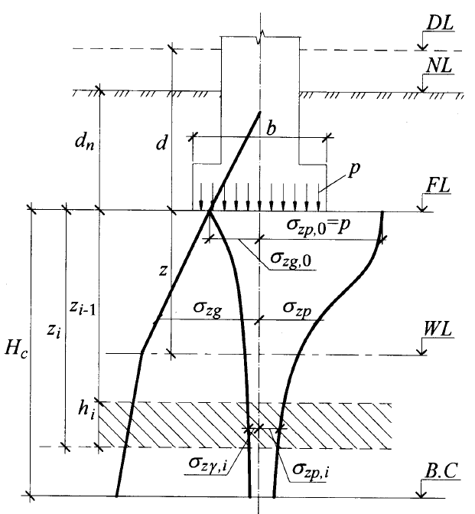
Метод послойного суммирования по СП 22.13330.2011
$$s=\left\{\begin{matrix}β\sum_{i=1}^{n}{\frac{\left(σ_{zp,i}−σ_{zγ,i}\right)h_{i}}{E_{i}}+β\sum_{i=1}^{n}{\frac{σ_{zγ,i}h_{i}}{E_{e,i}}}}, p>σ_{zg,0}, \\ β\sum_{i=1}^{n}{\frac{σ_{zp,i}h_{i}}{E_{e,i}}}, p≤σ_{zg,0}.\end{matrix}\right.$$
$$σ_{zg}=\sum{γ_{i}h_{i}}$$
Глубина сжимаемой толщи определяется из условия:
$$σ_{zp}=0,5σ_{zg}$$
$$σ_{zp}=α\left(z\right)p$$
$$σ_{zγ}=α\left(z\right)σ_{zg,0}$$

Slide 6
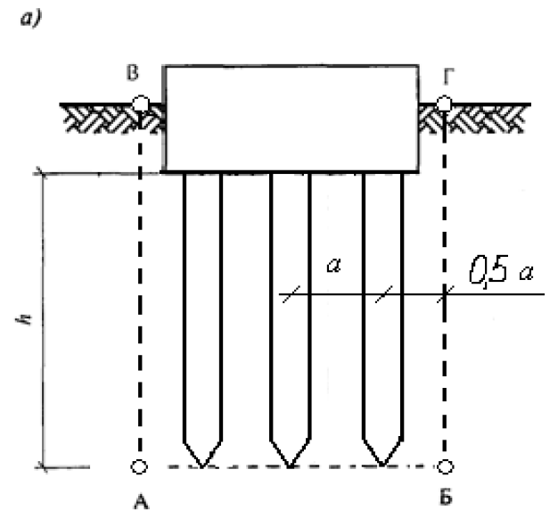
Расчет осадки свайного фундамента по СП 24.13330.2011 п.7.4.6-7.4.9
$$s=s_{ef}+∆s_{p}+∆s_{c}$$
$s_{ef}$ – осадка условного фундамента по
СП 22.13330.2011;
${∆s}_{p}$ – дополнительная осадка за счет продавливания свай на уровне подошвы словного фундамента;
${∆s}_{c}$ – дополнительная осадка за счет сжатия ствола свай.
$${∆s}_{c}$$
$${∆s}_{p}$$
$$s_{ef}$$
$∆s_{p}=\frac{{∆s}_{p1}}{\frac{{∆s}_{p1}}{{∆s}_{p0}}\left(1−\frac{E_{1}}{E_{2}}\right)+\frac{E_{1}}{E_{2}}}$,
где $∆s_{p0}≈\frac{\left(1−ν_{2}^{2}\right)\left(1−k\right)P}{dE_{2}}$, $∆s_{p1}=\frac{π\left(1−ν_{2}^{2}\right)p}{4E_{2}}\left(a−1,5d\right),$ $k=\sqrt{A/Ω}$
$$∆s_{c}=\frac{P\left(l−a\right)}{EA}$$

Slide 7
Расчет осадки КСП фундамента по СП 50-102-2003
$$P$$
$$P$$
Жесткость плиты:
$$K_{c}=\frac{E_{s}\sqrt{A}}{\left(1−ν^{2}\right)m_{0}}.$$
Жесткость одной сваи:
$$K_{1}=\frac{E_{SL}d}{I_{s}}$$
Жесткость всех свай:
$n$ – число свай,
$l$ – длина сваи,
$d$ – диаметр сваи,
$I_{s}\left(l,d\right)$ – коэффициент влияния осадки,
$R_{s}\left(n,l,d\right)$ – коэффициент увеличения осадки в кусте,
$E_{SL}$ – модуль деформации грунта под сваей,
$E_{s}$ – модуль деформации грунта под плитой,
$ν$ – коэффициент Пуассона грунта,
$A$ – площадь плиты,
$m_{0}$ – коэффициент формы плиты.
$$K_{p}=\frac{K_{1}n}{R_{s}}$$
Осадка КСП
$$s_{f}=\frac{P}{K_{p}+K_{c}}$$

Slide 8
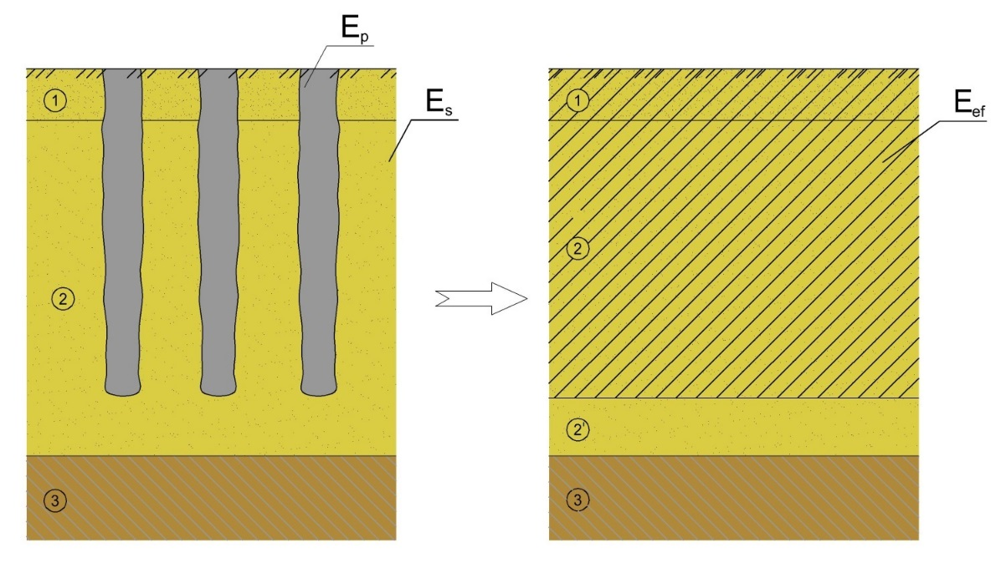
Расчет осадки плиты на укрепленном грунте методом МГСУ
$$E_{eff}=\frac{E_{p}A_{p}+E_{s}\left(A−A_{p}\right)}{A}$$
$E_{eff}$ – средний модуль деформации укрепленного грунта,
$E_{p}$ – модуль деформации свай,
$E_{s}$ – модуль деформации грунта,
$A$ – площадь фундаментной плиты,
$A_{p}$ – общая площадь свай.
$$s=β\sum_{i=1}^{n}{\frac{σ_{zp,i}h_{i}}{E_{eff,i}}}$$
$β$ – коэффициент, равен 0,8,
$σ_{zp,i}=α\left(z_{i}\right)p$,
$z_{i}$ – глубина подошвы $i$-го слоя,
$H_{c}$ – глубина сжимаемой толщи,
$h_{i}$ – толщина $i$-го слоя,
$E_{eff,i}$ – модуль упругости $i$-го слоя
укрепленного грунта.

Slide 9
Учет поворота плиты по модели Винклера
Перемещение точки плиты:
$$U_{z}=U_{cz}+yφ_{x}−xφ_{y}$$
Реакция грунта как упругого основания:
$$q_{z}=−CU_{z}$$
$U_{z}$ – перемещение точки плиты,
$U_{cz}$ – перемещение центра тяжести плиты,
$φ_{x}$ – угол поворота плиты относительно оси $X$,
$φ_{y}$ – угол поворота плиты относительно оси $Y$,
$x$ – проекция на ось$X$ расстояния от центра тяжести до выбранной точки,
$y$ – проекция на ось$Y$ расстояния от центра тяжести до выбранной точки.

Slide 10
Учет поворота плиты по модели Винклера
Уравнения равновесия сил и моментов
$$\left\{\begin{matrix}\sum_{i}^{N}{F_{i}}=0, \\ \sum_{i}^{N}{M_{xi}=0}, \\ \sum_{i}^{N}{M_{yi}=0.}\end{matrix}\right.$$
$$\left\{\begin{matrix}\int_{A}{q_{z}dA−F^{\left(1\right)}}=0, \\ M_{x}^{\left(1\right)}+\int_{A}{yq_{z}dA}=0, \\ M_{y}^{\left(1\right)}+\int_{A}{\left(−xq_{z}\right)dA}=0.\end{matrix}\right.$$
$q_{z}$ – реакция грунта как упругого основания,
$F^{\left(1\right)}$ – внешние силы, действующие на плиту,
$M_{x}^{\left(1\right)}$ – внешние моменты оси $X$, действующие на плиту,
$M_{x}^{\left(1\right)}$ – внешние моменты оси $X$, действующие на плиту,
$x$ – проекция на ось$X$ расстояния от центра тяжести до выбранной точки,
$y$ – проекция на ось$Y$ расстояния от центра тяжести до выбранной точки.

Slide 11
Расчет КСП фундамента в GeoPlate по модели Винклера
Перемещение точки плиты:
$$U_{z}=U_{cz}+yφ_{x}−xφ_{y}$$
Реакция грунта как упругого основания:
$$q_{z}=−CU_{z}$$
Сила реакции $i$-ой сваи:
$$R_{si}={−E}_{si}\left(U_{si}−U_{si0}\right)$$
$U_{z}$ – перемещение точки плиты,
$E_{si}$ – жесткость $i$-ой сваи,
$U_{si}$ – вертикальное смещение фундамента в месте установки $i$-ой сваи,
$U_{si0}$ – вертикальное смещение фундамента до установки $i$-ой сваи,
$U_{cz}$ – перемещение центра тяжести плиты,
$φ_{x}$ – угол поворота плиты относительно оси $X$,
$φ_{y}$ – угол поворота плиты относительно оси $Y$,
$x$ – проекция на ось$X$ расстояния от центра тяжести до выбранной точки,
$y$ – проекция на ось$Y$ расстояния от центра тяжести до выбранной точки.

Slide 12
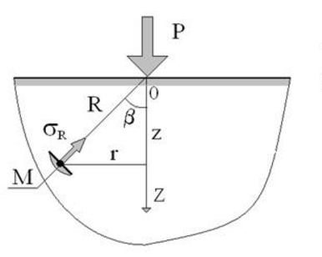
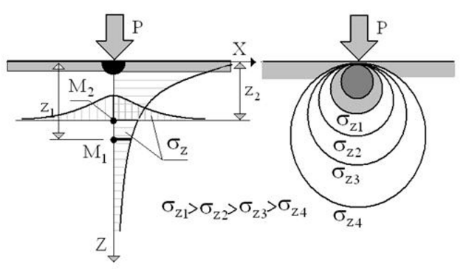
Действие сосредоточенной силы
На упругое полупространство (решение Буссинеска)
$$σ_{zp}=\frac{3P z^{3}}{2π{\left[r^{2}+z^{2}\right]}^{5/2}}=K\frac{P}{z^{2}}$$
$$K=\frac{3}{2π{\left[1+r^{2}/z^{2}\right]}^{5/2}}$$

Slide 13
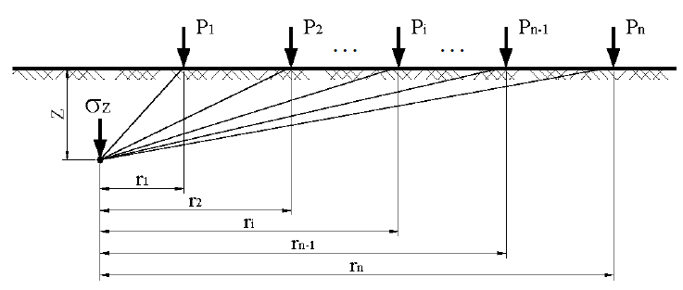
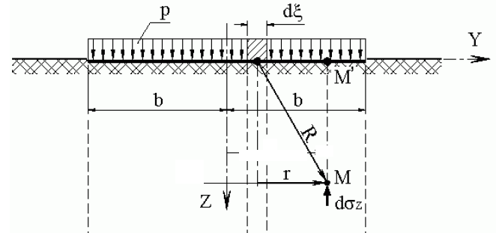
Суперпозиция решений Буссинеска
Действие группы сил на полупространство
Действие распределенной нагрузки на полупространство
$$dσ_{zp}=\frac{3p\left(ζ,η\right) z^{3}dζ dη}{2π{\left[\left(x−ζ^{2}\right)+\left(y−η^{2}\right)+z^{2}\right]}^{5/2}}$$
$$σ_{zp}=\frac{3}{2π}\iint_{S}{\frac{p\left(ζ,η\right) z^{3}dζ dη}{{\left[\left(x−ζ^{2}\right)+\left(y−η^{2}\right)+z^{2}\right]}^{5/2}}}$$

Slide 14
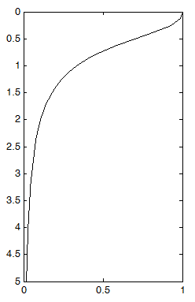
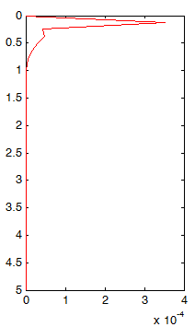
Численное интегрирование
H, м
$$σ_{z},$$
кПа
$$σ_{z}(x,y,z)=\frac{3}{2π}\iint_{S}{\frac{p\left(ζ,η\right) z^{3}dζ dη}{{\left[\left(x−ζ^{2}\right)+\left(y−η^{2}\right)+z^{2}\right]}^{5/2}}}$$
H, м
$$σ_{z}(x,y,z)=\frac{3}{2π}\sum_{i}{\iint_{Δ_{i}}{\frac{p\left(ζ,η\right) z^{3}dζ dη}{{\left[\left(x−ζ^{2}\right)+\left(y−η^{2}\right)+z^{2}\right]}^{5/2}}≈}}$$
$$δ,\%$$
$$≈\frac{3}{2π}\sum_{i}{\sum_{j}{\frac{A_{j}p\left(ζ_{j},η_{j}\right) z^{3}}{{\left[\left(x−{ζ_{j}}^{2}\right)+\left(y−{η_{j}}^{2}\right)+z^{2}\right]}^{5/2}}}}$$
Распределение по глубине и относительная погрешность определения $σ_{z}$ в центральной точке

Slide 15
Метод послойного суммирования
Относительная глубина
$z$ – глубина,
$l$ – длина фундамента,
$b$ – ширина фундамента.
$$ξ=2z/b$$

Slide 16
Определение коэффициента постели
Осадка
$ε_{x}=$ $\frac{σ_{x}−υ\left(σ_{y}+σ_{z}\right)}{E}=0$
$ε_{y}=$ $\frac{σ_{y}−υ\left(σ_{x}+σ_{z}\right)}{E}=0$
$$ε_{z}=\frac{1−{ν−2ν}^{2}}{1−ν}\frac{σ_{z}}{E}$$
$$⇒$$
$ε_{z}=$ $\frac{σ_{z}−υ\left(σ_{x}+σ_{y}\right)}{E}$
$$s\left(x,y\right)=\int_{0}^{∞}{ε_{z}\left(x,y,z\right)dz}$$
Метод послойного суммирования
$$s(x,y)=β\sum_{i=1}^{n}{\frac{{σ(x,y)}_{zp}{h(x,y)}_{i}}{E_{i}}}$$
$β$ – коэффициент, равен 0,8,
$h_{i}$ – толщина $i$-го слоя,
$E_{i}$ – модуль деформации $i$-го слоя.
Функция коэффициента постели
$$C\left(x,y\right)={p(x,y)}/{s(x,y)}$$

Slide 17
Анализ конструкции на упругом основании
F(x,y)
P(x,y)
Модель сооружения
C(x,y)
P(x,y)
C(x,y)
Контроль сходимости
F(x,y) – система внешних нагрузок;
P(x,y) – давление сооружения на грунтовое основание;
C(x,y) – поле коэффициента постели.
C(x,y)
P(x,y)
Модель основания

Slide 18
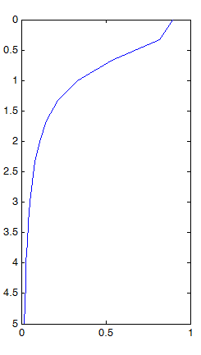
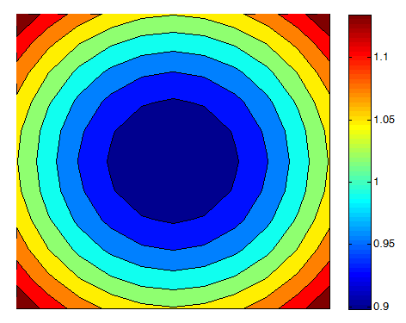
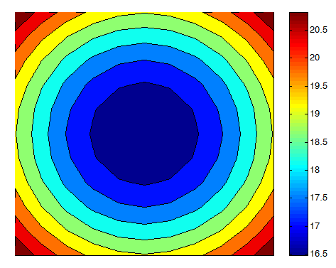
Осадка абсолютно жесткой плиты под действием равномерной нагрузки
p = 1 кПа
H, м
1 м
$$σ_{z},$$
кПа
Распределение по глубине напряжения $σ_{z}$ в центральной точке плиты
Распределение давления под плитой, кПа
Распределение функции коэффициента постели, МН/м
3

Slide 19
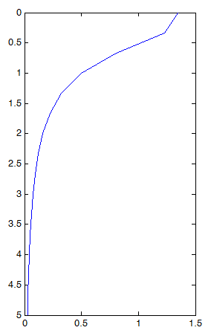
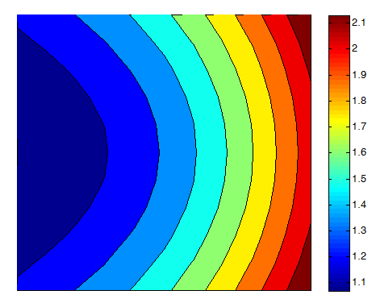
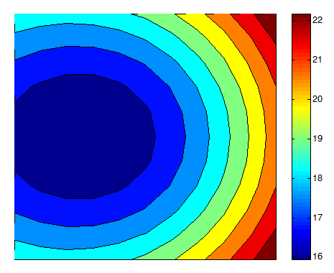
Осадка абсолютно жесткой плиты под действием неравномерной нагрузки
p = 2 кПа
p = 1 кПа
H, м
1 м
$$σ_{z},$$
кПа
Распределение по глубине напряжения $σ_{z}$ в центральной точке плиты
Распределение давления под плитой, кПа
Распределение функции коэффициента постели, МН/м

Slide 20
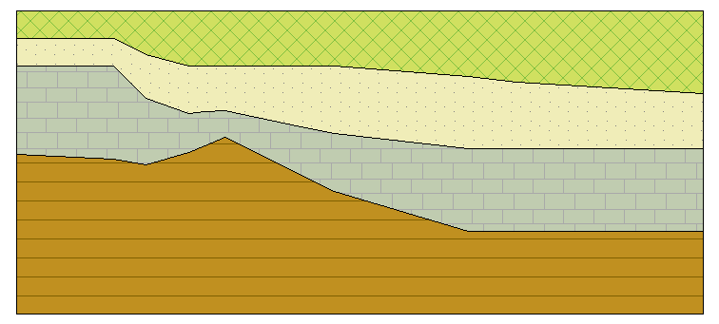
Построение геологических разрезов при негоризонтальном напластовании

Slide 21
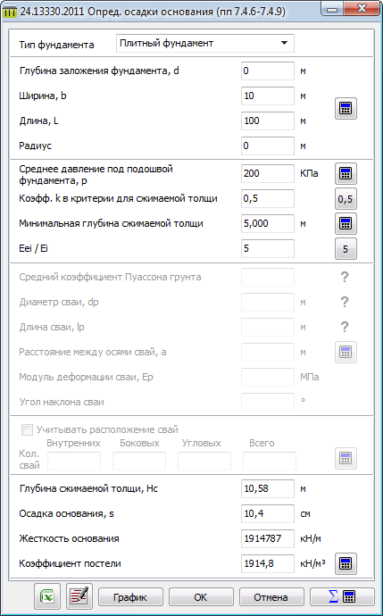
Осадка в Alterra. Линейная модель
Вертикальные перемещения:
Осадка в GeoPlate:
Вертикальная деформация:

Slide 22
Осадка в Alterra. Упругопластическая модель
Вертикальные перемещения:
Интенсивность пласт. деформации:

Slide 23
Осадка в Alterra. Предельное давление
Горизонтальные перемещения:
Интенсивность пласт. деформации:

Slide 24
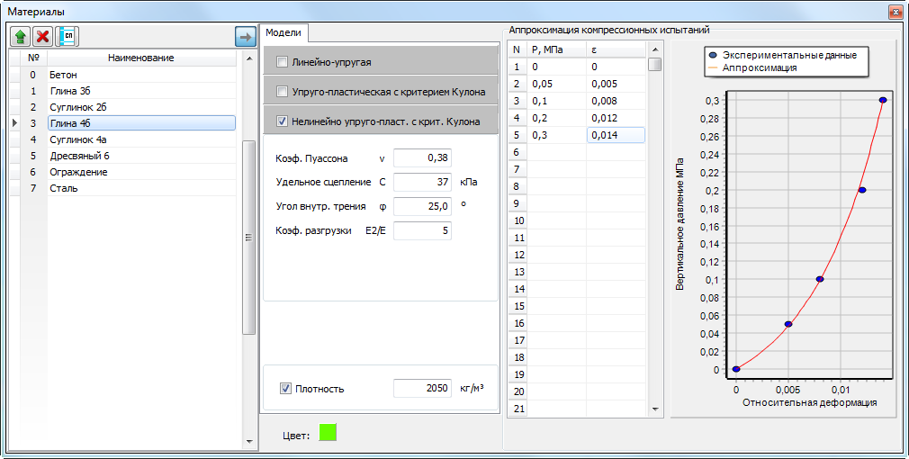
Нелинейная упруго-пластическая модель с критерием Кулона

